Slide 1
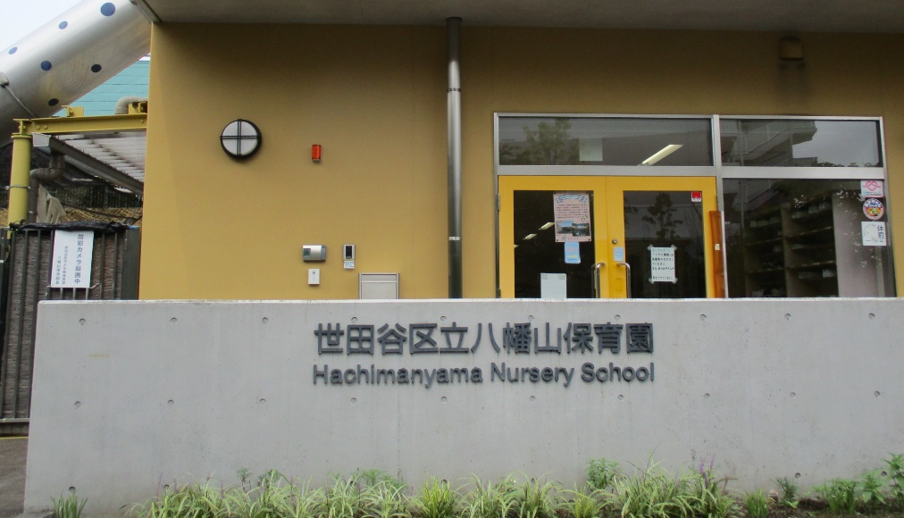
八幡山保育園
芦花小学校・中学校の同一敷地にあります
（住所） 世田谷区粕谷２－２２－３
（電話） ０３（３３０２）３７３０

Slide 2
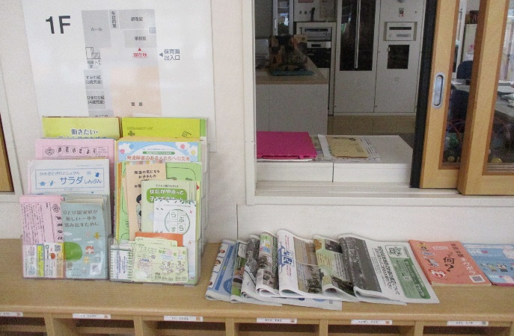
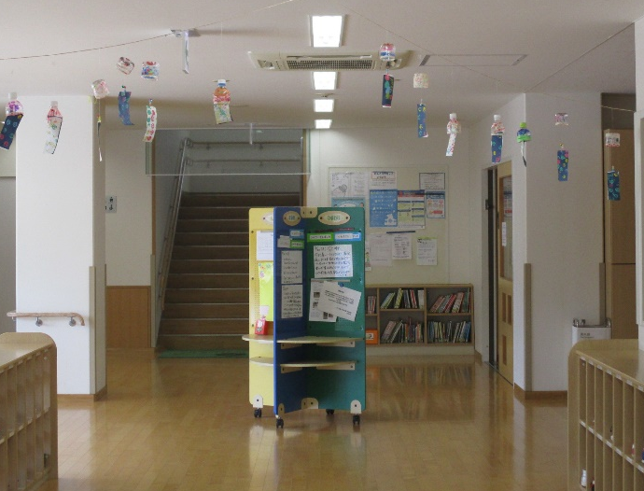
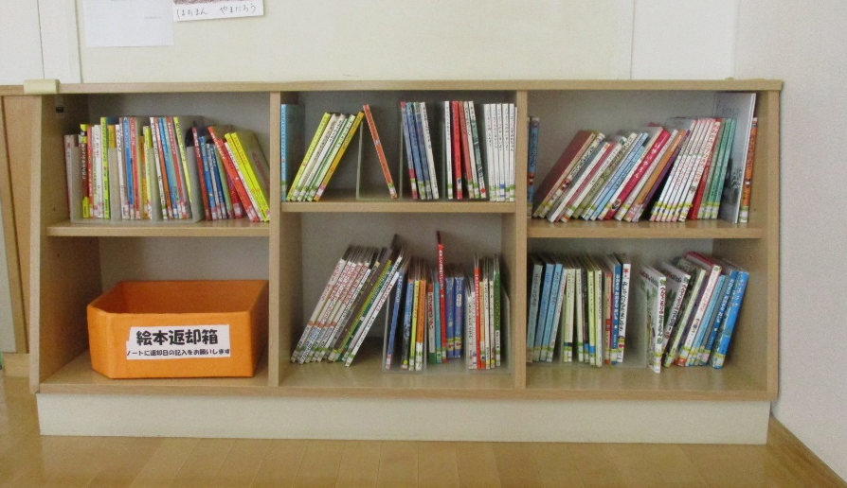
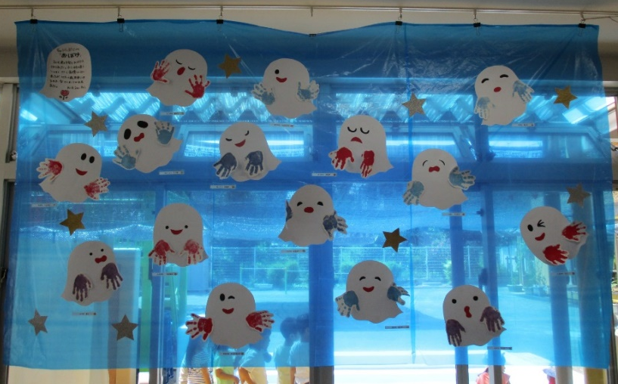
エントランス
広い広く明るいエントランス
スペースを活かし子どもの
作品の展示やインフォメーション・遊びの場としても使用されています。
インターホンを使用し、
施錠 開錠を管理しています。
掲示板
各クラスのお知らせを掲示
貸出絵本コーナー
四季折々、子どもたちの作品を飾っています。

Slide 3
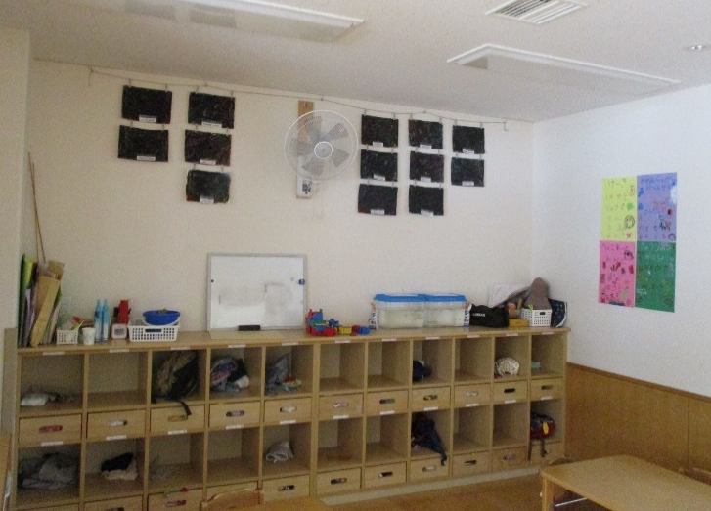
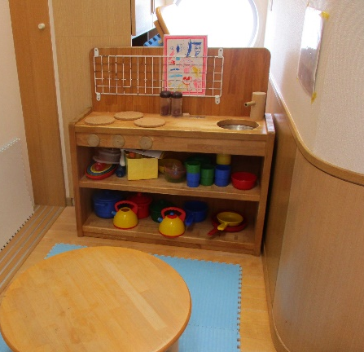
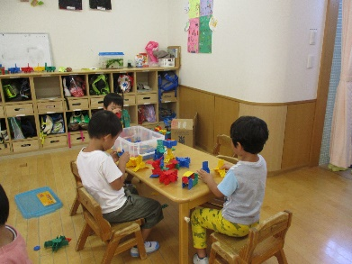
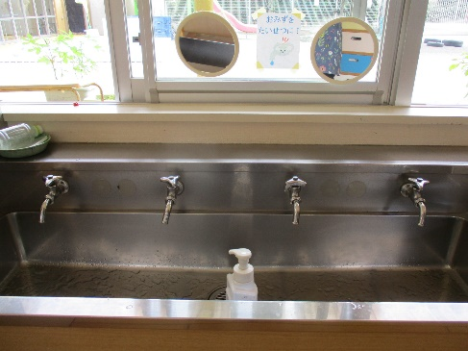
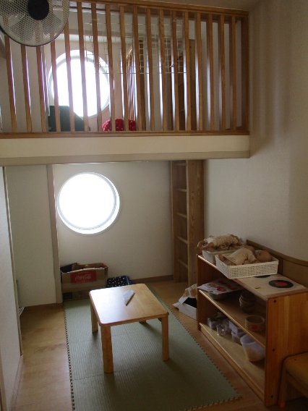
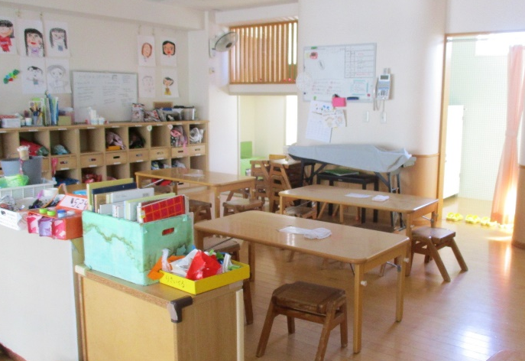
1階 3・４・５歳児クラス
＊3歳児クラス室内
おままごとコーナー
4歳児クラス室内
秘密の
スペース？！
ロフト！
5歳児クラス室内
手洗いをするなど感染予防に努めています。

Slide 4
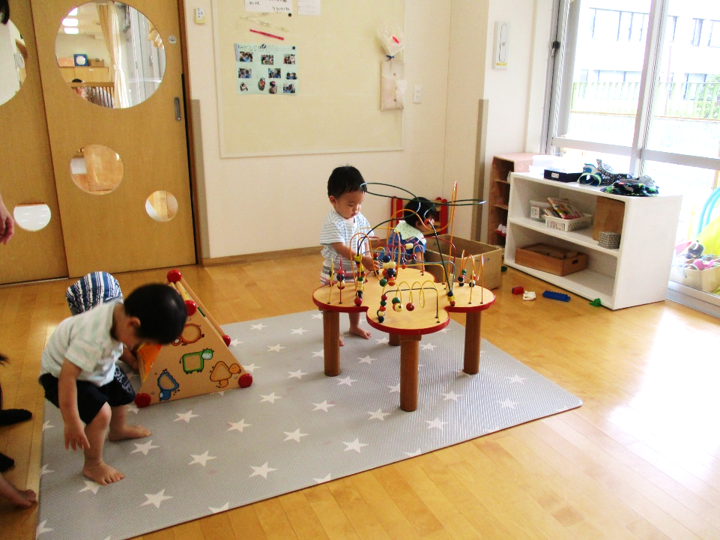
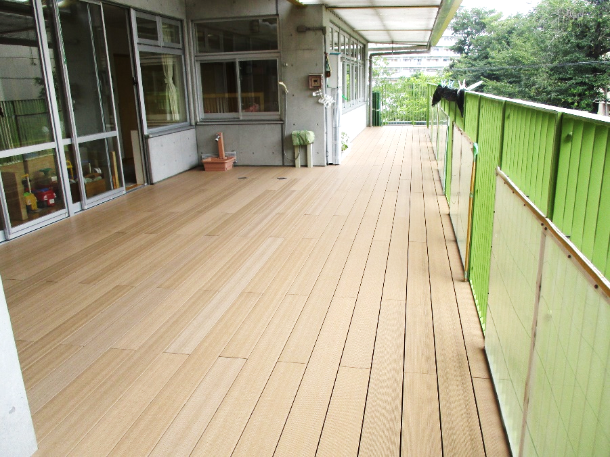
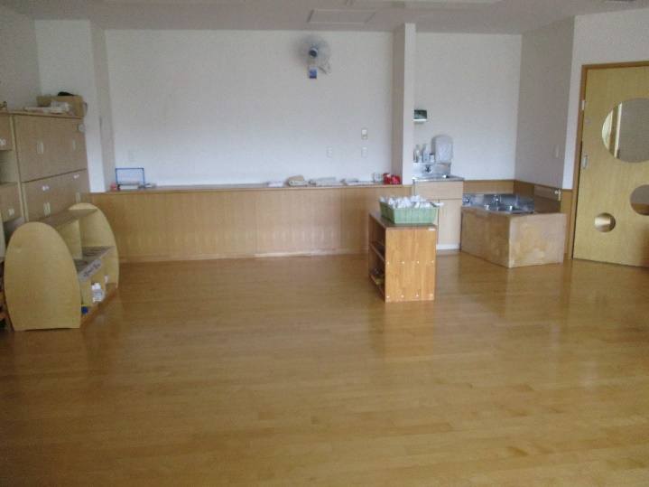
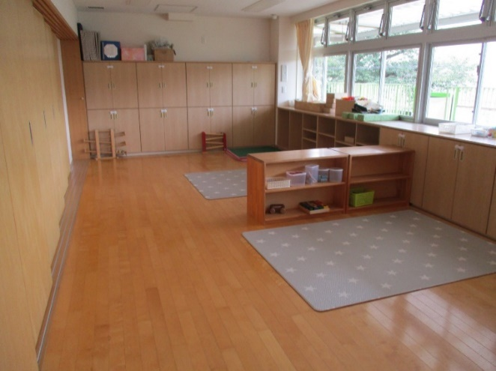
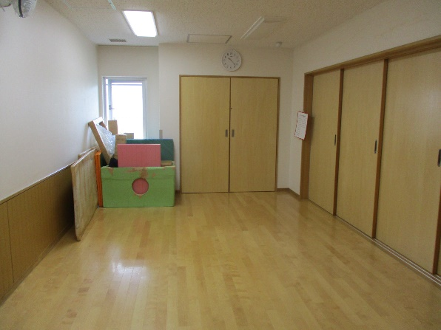
１歳児クラス
2階
テラス
コンビカーやボール遊び 夏は、水遊びなど楽しんでいます。
トイレ
子どもの身体に合わせ小さいサイズになっています
３部屋を使用し、安心してじっくり遊びを楽しめるよう工夫しています。

Slide 5
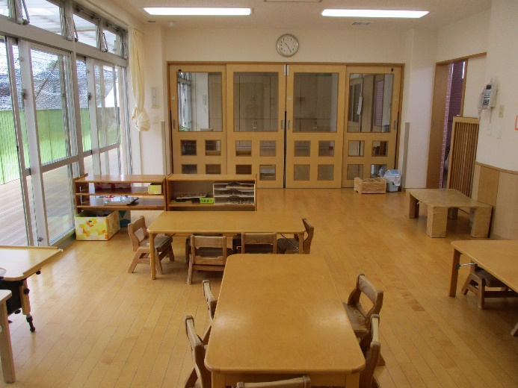
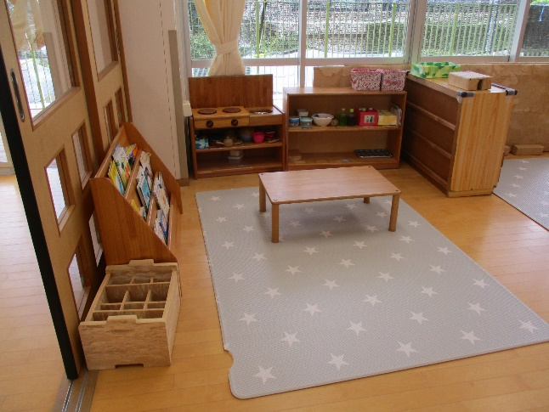
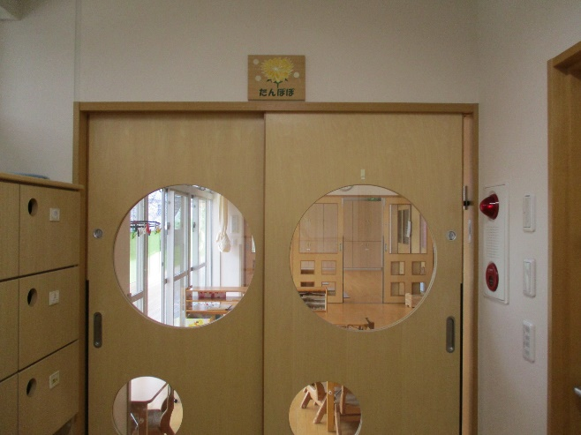
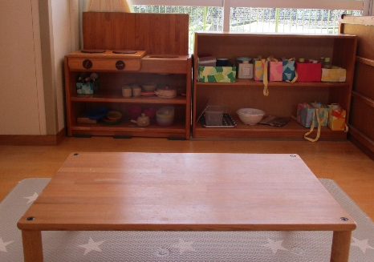
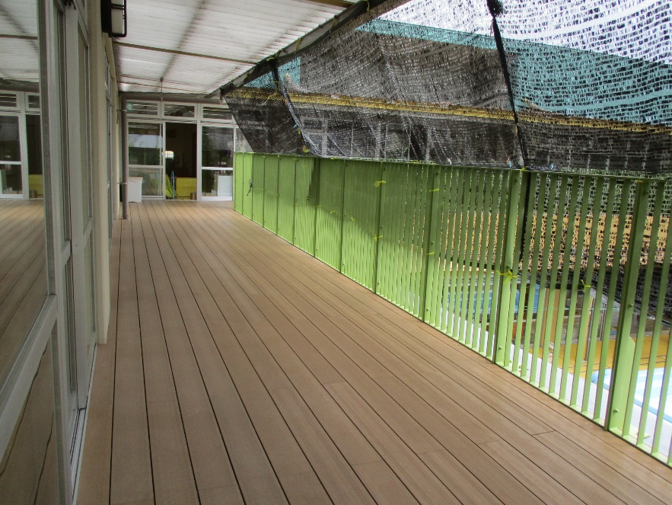
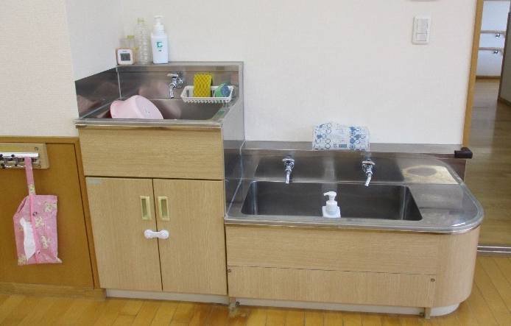
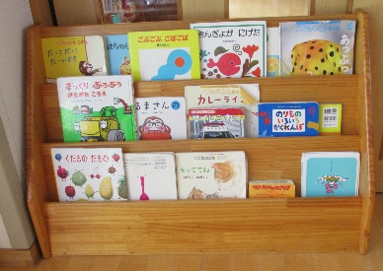
2階
2歳児クラス
保育室
子どもの身体の大きさにあった洗面台で手洗いなどにも取り組んでいます。
「よーいドン」と
かけっこも楽しめるテラスです
テラス

Slide 6
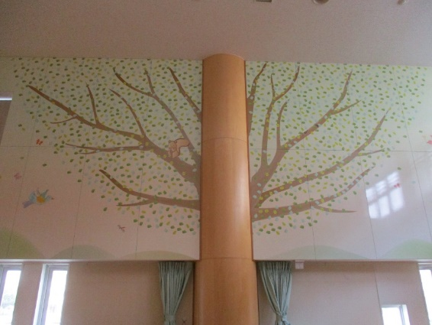
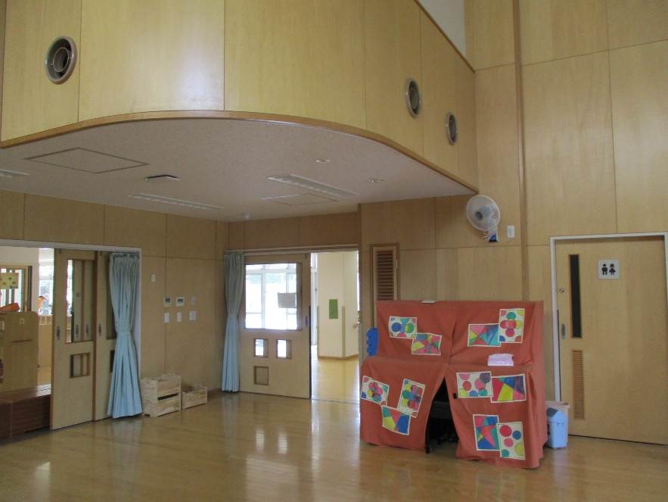
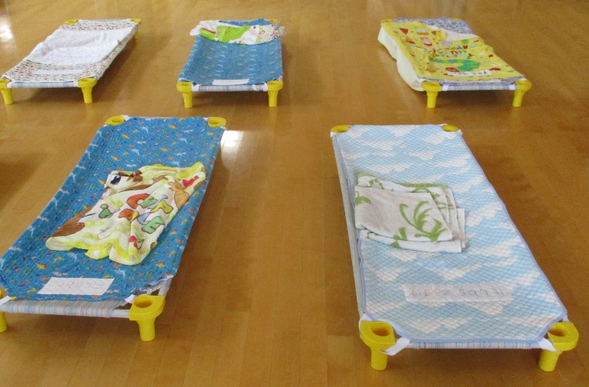
園庭
テーブルやビールケースを使ってごっこ遊びや草花の間で虫探しをしたり、友だちと鬼ごっこなど色々な遊びをしています。
ホール
おひお昼寝は、コットでしています。
天井が高く開放的なホール。体操やリズム遊びなど楽しんでいます。

